Slide 1
Fundamentos .NET 6
2022
Notes:
DIAPO con título general

Slide 2
Fundamentos de ASP.NET Core
Desarrollo de APIs HTTP Restful con ASP.NET Core

Slide 3
Fundamentos de ASP.NET Core
Estructura del proyecto
Minimal APIs
Inyección de dependencias
El patrón builder
Middleware
Configuración
Logging
Swagger

Slide 4
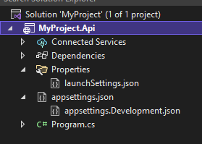
Estructura del proyecto
launchSettings.json: Configuración de arranque local
appsettings.json: Configuración general de la aplicación. Puede haber un fichero por entorno.
Program.cs: Punto de entrada de la aplicación
Dependencias Nuget y de otros proyectos

Slide 5
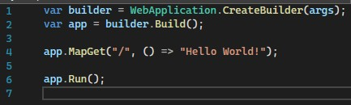
Estructura del proyecto
Program.cs
Punto de entrada de .Net Core
En net6 incluye el anterior Startup.cs
La función WebApplication.CreateBuilder nos da un objeto sobre el que configurar servicios
La función .Build() crea la aplicación ASP.NET Core, sobre la que podemos:
Configurar middleware
Configurar rutas
Ejecutar la aplicación

Slide 6
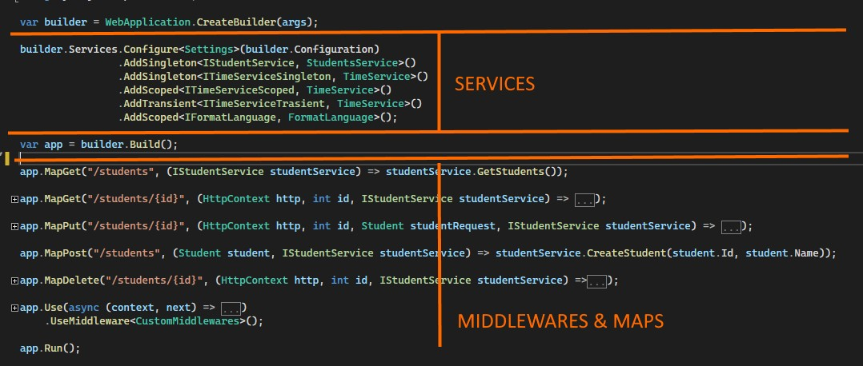
Minimal APIs
Program.cs

Slide 7
//Get
app.MapGet("/students", () => {
//Return the list of students
});
//Post
app.MapPost("/students/", (Student student) => {
//Insert the student in the data store
});
//Delete
app.MapDelete("/students/{id}", (int id) => {
//Delete the student in the data store
});
Minimal APIs
Ejemplos de uso de mappings

Slide 8

¡Ejercicios!
Tiempo para realizar unos ejercicios para familiarizarnos con los mappings en ASP.NET Core

Slide 9
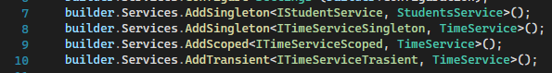
Inyección de dependencias
Una forma de implementar la inversion de control
Los servicios nos permiten desacoplar la lógica de nuestro sistema
Se registran sobre el contenedor de inyección de dependencias en el builder de la aplicación
Se pueden registrar directamente o a través de interfaces
Un mismo servicio puede implementar varias interfaces (I de SOLID)

Slide 10
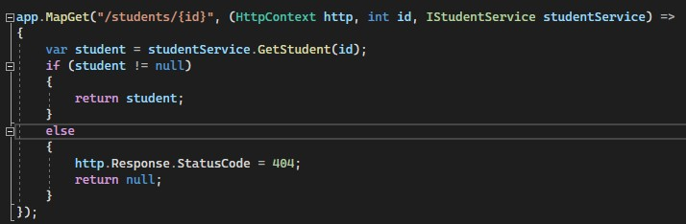
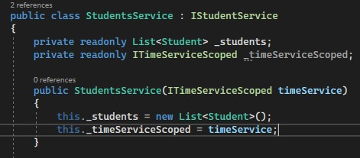
Inyección de dependencias
Uso de servicios en ASP.NET Core
Los servicios pueden inyectarse en constructores y métodos del framework, así como en otros servicios.
ASP.NET Core se encarga de hacer Dispose por nosotros de los servicios IDisposables

Slide 11
Inyección de dependencias
Ciclo de vida de los servicios
Singleton: Se crea la instancia del servicio la primera vez que es necesario, y se mantiene durante toda la ejecución del servidor
Muy eficiente
Cuidado con el acceso simultáneo si hay estado
Cuidado con memory leaks
Scoped: Se crea una nueva instancia del servicio para cada petición.
Ideal para mantener estado durante el flujo de una petición
Trasient: Cada vez que se solicita el servicio se crea una nueva instancia
Sólo para servicios muy ligeros que no importe reinstanciar múltiples veces

Slide 12
Inyección de dependencias
Dependencias entre servicios con distintos ciclos de vida
Singleton: Sólo debería depender de otros singleton
Scoped: Sólo debería depender de otros singleton o scoped
Trasient: Puede depender servicios con cualquier ciclo de vida

Slide 13

¡Ejercicios!
Tiempo para realizar unos ejercicios sobre inyección de dependencias

Slide 14
public class PizzaBuilder
{
private string _masa = “Suave”
private string? _salsa = null;
public PizzaFluentBuilder ConMasaCocida()
{
_masa = “Cocida”;
return this;
}
public PizzaFluentBuilder ConSalsaBarbacoa()
{
_ salsa = “Barbacoa”;
return this;
}
public Pizza Cocinar()
{
return new Pizza { Masa = _masa, Salsa = _salsa };
}
}
var pizza = new PizzaBuilder()
.ConMasaCocida()
.ConSalsaBarbacoa()
.Cocinar();
El patrón builder
Permite separar la configuración de un objeto complejo de su instanciación
Los métodos del builder establecen configuración y devuelven la propia instancia del builder
Un método especial crea la instancia del objeto a construir
Una misma configuración se puede usar para crear muchas instancias distintas

Slide 15
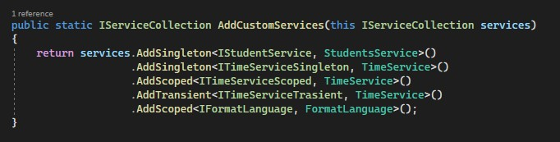
El patrón builder
Uso en ASP.NET Core
ASP.NET emplea el patrón builder en la configuración de servicios y middlewares
Podemos extender la funcionalidad con métodos de extensión para hacer la configuración del API más legible

Slide 16
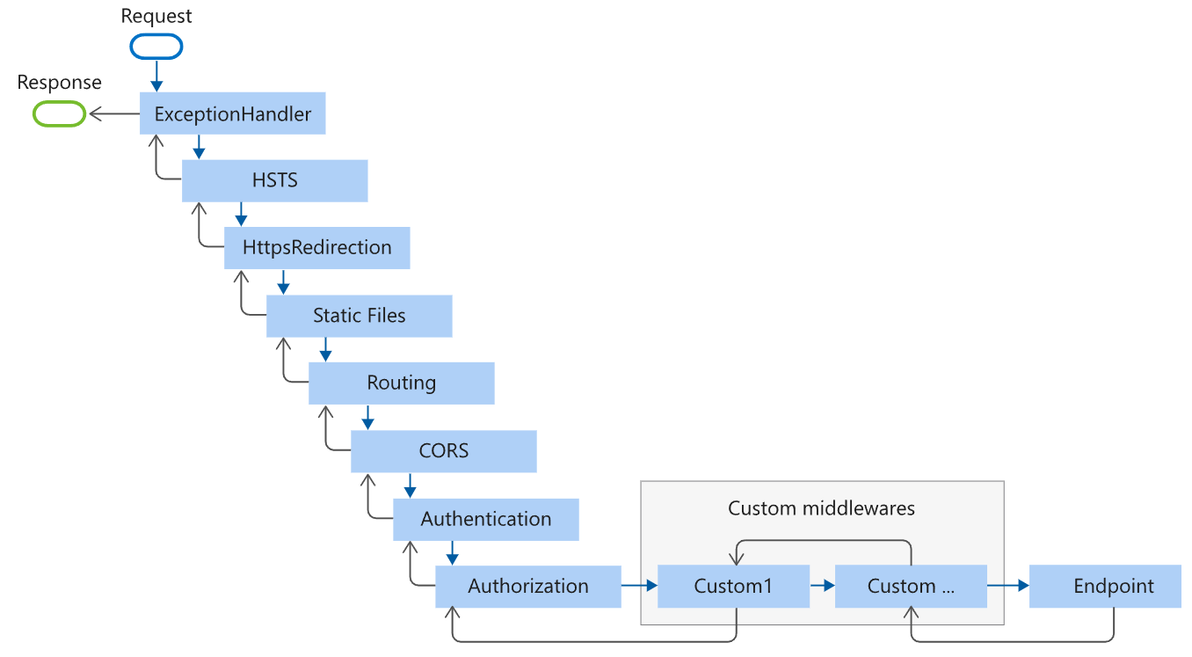
Middleware
Qué es un middleware
Pieza de sofware ensamblada en el flujo de ejecución de una petición
Se ejecutan en un orden determinado

Slide 17
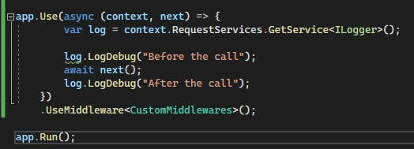
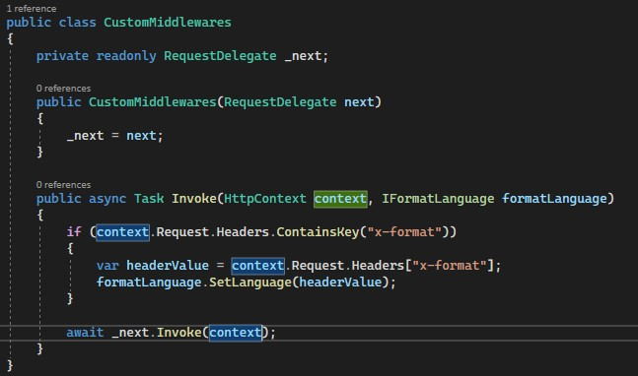
Middleware
Cómo se ejecutan
El siguiente elemento en la cadena es el RequestDelegate next
Pueden elegir si pasar la petición al siguiente elemento, o finalizar la ejecución
Pueden ejecutar código antes y después del siguiente elemento

Slide 18

¡Ejercicios!
Tiempo para realizar unos ejercicios sobre middleware

Slide 19
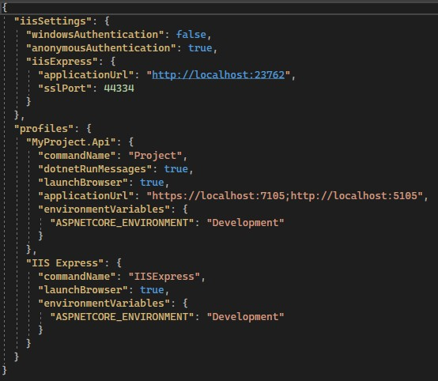
Configuración de arranque
launchSettings.json
Fichero de configuración de la ejecución desde Visual Studio
Posibilidad de crear múltiples perfiles
Configuración de puertos
Variables de entorno

Slide 20
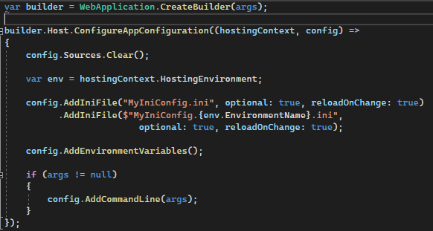
Configuración
Proveedores
Por defecto se añaden una serie de proveedores:
appsettings.json
appsettings.{Environment}.json
Secretos de usuario
Variables de entorno
Argumentos de línea de commandos
Se pueden personalizar los proveedores

Slide 21
Configuración
appsettings.json
Fichero de configuracion de variables de la aplicación
Se pueden añadir varios ficheros simultáneamente
Práctica habitual, sobreescribir con un fichero para cada entorno

Slide 22
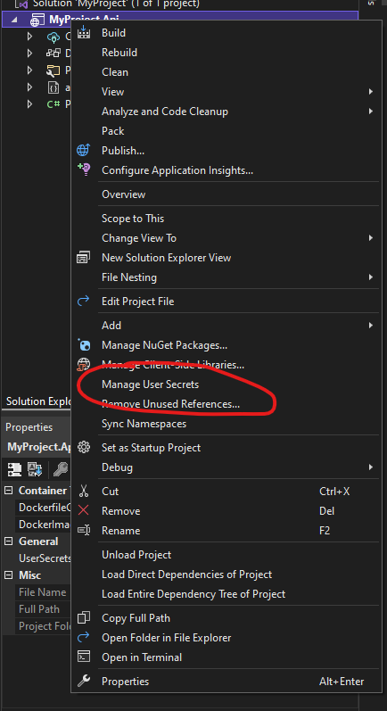
Configuración
User Secrets
Permiten almacenar valores secretos que no se deben guardar en un repositorio de código
Solo se usa en entorno local de desarrollo
Desde Visual Studio, con la opción Manage User Secrets
Desde comandos, con dotnet user-secrets

Slide 23
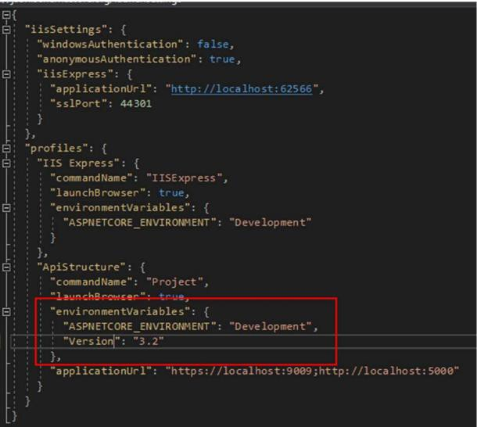
Configuración
Variables de entorno
Permiten modificar el comportamiento de la aplicación para cada entorno
En entorno de Desarrollo local se pueden establecer en launchSettings.json
En entornos productivos dependen del host

Slide 24
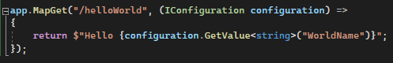
Configuración
Consumo de variables de configuración
Las variables de configuración se pueden consumir inyectando IConfiguration
Adicionalmente, se pueden configurar objetos de settings para la aplicación
Se consumen inyectando IOptions<TSettings>, o IOptionsSnapshot<TSettings> para soportar cambios en caliente

Slide 25

¡Ejercicios!
Tiempo para realizar unos ejercicios sobre configuraciones

Slide 26
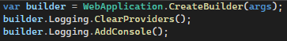
Logging
Proveedores
Por defecto se añaden una serie de proveedores:
Consola
Debug
EventSource (depende del OS)
EventLog (solo windows)
Se pueden personalizar los proveedores
Serilog es una librería muy empleada

Slide 27
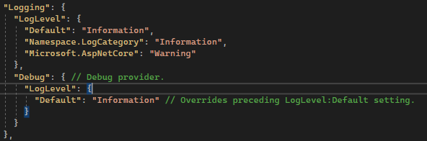
Logging
Niveles
Hay distintos niveles de log:
Trace
Debug
Information
Warning
Error
Critical
Se puede configurar el nivel de log que deseamos registrar
También es posible configurar por provider

Slide 28
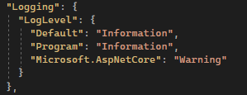
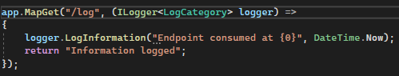
Logging
Generar logs
Se crean logs inyectando ILogger o ILogger<Categoria>
Se suelen categorizar según la clase en la que se generan
También se puede inyectar ILoggerFactory para crear un logger con un nombre de categoría especifico

Slide 29
¡Ejercicios!
Tiempo para realizar unos ejercicios sobre logging

Slide 30
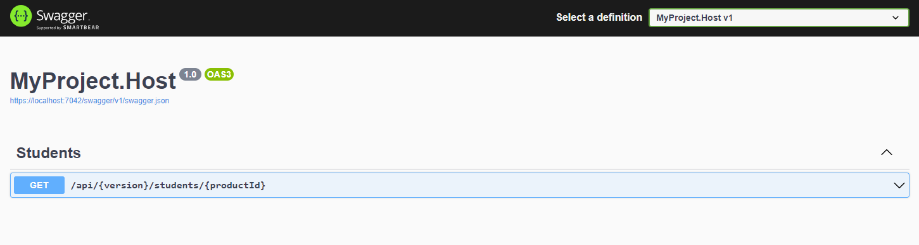
Swagger
Descripción
Basado en el estándar OpenApi
Diseñado para documentar y especificar los endpoints de un API web mediante ficheros json
Permite consumir y probar nuestro Api directamente desde la web

Slide 31
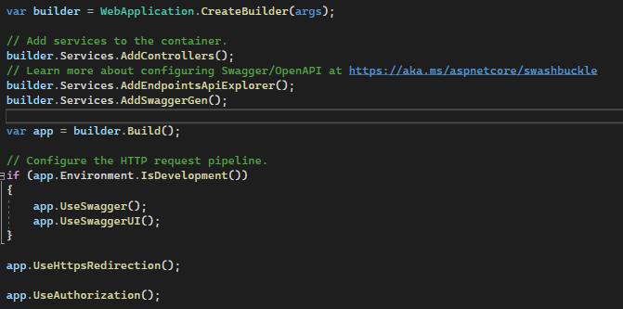
Swagger
Configuración
Existen dos librerías para ASP.NET Core
Swashbuckle.AspNetCore (añadida por defecto en la plantilla webapi)
Nswag.AspNetCore (util para autogenerar clientes)

Slide 32
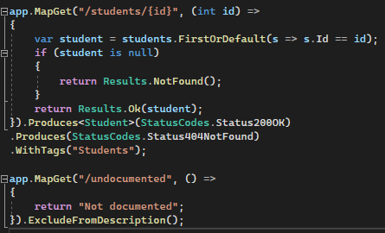
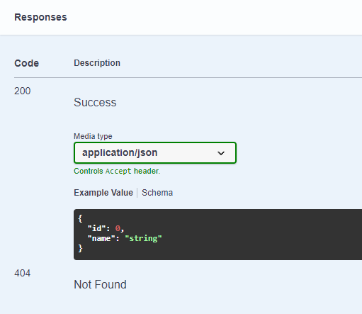
Swagger
Decoración de endpoints
Se pueden decorar los endpoints para mejorar la documentación que genera swagger
Algo muy común es emplear “Produces” para documentar estados HTTP y modelos de datos

Slide 33

¡Ejercicios!
Tiempo para realizar unos ejercicios para familiarizarnos con swagger

Slide 34
Limitaciones de minimal APIs
Filtros
Model Binding limitado
Formularios
Validación de modelo
Api Versioning
Vistas
https://learn.microsoft.com/en-us/aspnet/core/tutorials/min-web-api?view=aspnetcore-6.0&tabs=visual-studio#differences-between-minimal-apis-and-apis-with-controllers

